Slide 1
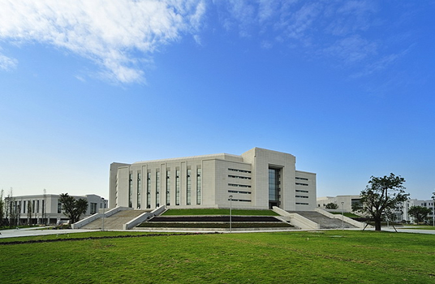
电路分析与电子线路
电子科技大学
张天良

Slide 2
第二章电路网络

Slide 3
2.1 电路结构的名词(术语)
支路——二端元件
节点——支路的连接点
回路——支路组成的闭合路径
网孔——平面电路内部不含支路的回路(网孔与平面电路的画法有关)
问题：几个节点？
几个支路？
几个回路？
注意：电路分析中，通常会选择公共参考点（节点）。
为什么要引入网孔的概念？

Slide 4
2.1 基尔霍夫定律
1、基尔霍夫电流定律(KCL)
KCL——电路中流出任何一个节点的电流一定等于流入该节点的电流。即流入任意节点的全部支路电流的代数和一定为零。
式中各支路电流(符号)前的正、负取决于各支路电流参考方向对节点的关系(流出或是流入)。
在等式的同一边，如果流出取正，则流入取负（上课解释，以及注意等号的两边分别如何对应取正负）

Slide 5
例1，列出图示局部电路两个节点的KCL方程
i₂
i₁
i₄
结点a：i₁ -i₂ -i₃ = 0
结点b：i₂ +i₃ +i₄ = 0
a
b
i₃
各节点方程还可以怎么写？

Slide 6
任一集总参数电路——KCL的普遍性——电荷守恒在节点的反映
任一时刻，流出任一节点的支路电流——KCL对支路的VCR没有要求——只对具有一定电路结构的支路电流给出线性约束——拓扑约束
求i=?
求i₃=?

Slide 7
KCL的推广
任一节点——推广为任一假想封闭面——广义节点
i₁
i₃
假想封闭面：i₁ -i₂ +i₅ = 0
i₅
a
b
i₂
i₄
i₁-i₂ +i₅ = 0的正确性可由联立
结点a：i₁-i₂-i₃-i₄ = 0
结点b：i₃+i₄+i₅ = 0
加以验证

Slide 8
对于封闭体：i_{a} +i_{b} +i_{c} = 0
KCL是电荷守恒的一种简单表达。

Slide 9
KCL推广的重要应用——两个单独电路只用一条导线相连时，该导线中的电流i为零
i = 0
N₁
N₂

Slide 10
2、基尔霍夫电压定律(KVL)
KVL——网络中任何闭合路径上支路电压的代数和一定为零。
式中各支路电压前的正、负取决于各支路电压参考方向与绕行方向的关系(相同或是相反)，相同取正，相反取负。即，先遇到“+”极取正。

Slide 11
例2，列出图示局部电路回路的KVL方程
+
v₄
-
+
+
v₃
v₁
-
-
+
v₂
-
顺时针方向绕行：v₁-v₂ -v₃+v₄ = 0

Slide 12
任一集总参数电路——KVL的普遍性——能量守恒在回路的反映
任一时刻，沿任一回路的支路电压——KVL对支路的VCR没有要求——只对具有一定电路结构的支路电压给出线性约束——拓扑约束

Slide 13
KVL的推广1
任一回路——推广为任一虚拟回路
+
v₄
-
a
顺时针方向绕行
虚拟回路1：v₁-v₂ -v_{ab} = 0
虚拟回路2：v_{ab}-v₃+v₄ = 0
+
+
v₃
v₁
-
-
v₁-v₂-v₃+v₄ = 0的正确性可由联立
虚拟回路1：v₁-v₂-v_{ab} = 0
虚拟回路2：v_{ab}-v₃+v₄ = 0
加以验证
b
+
v₂
-

Slide 14
KVL的推广2
v₁-v₂ = 0
v₁=v₂
电压降与路径无关!
再看看上一页的v_{ab}!
板书再举一个例子

Slide 15
求v？
求v ₁和v ₂？

Slide 16
1）支路个数？
2）节点个数？
3）回路个数？
4）列KCL方程，可列出独立方程个数？
5）列KVL方程，可列出独立方程个数？
有无规律？

Slide 17
2.3 两类约束与电路方程
1、两类约束
电路由元件按一定方式连接而成，涉及元件特性和电路结构两类关系
元件约束(元件定律)——VCR对电路中每条支路的电流电压给出线性约束，这类约束与电路结构无关
拓扑约束——KCL、KVL对电路中具有一定电路结构的支路电流、支路电压分别给出线性约束，这类约束与元件特性无关
两类约束是对电路中所有基本物理量（电流、电压）施加的全部约束

Slide 18
2、电路方程
对于具有B条支路、N个节点的连通电路
B条支路的VCR方程彼此独立
任意N-1个节点的KCL方程彼此独立（独立结点数= N-1 ）
任意B-N+1个回路的KVL方程彼此独立（独立回路数=网孔数= B-N+1）

Slide 19
独立的电路方程数共计 B+(N-1)+(B-N+1) = 2B，2B方程是最原始的电路方程，是分析电路的基本依据
对于线性电路，只要列出2B方程，联立即可解出全部B条支路的电流和电压共2B个变量
独立电源的VCR方程直接给出了本支路的电流或电压，同时减少约束方程和求解变量

Slide 20
例1，求图示电路各支路电流、电压
I₄
4Ω
2A
I₁
1Ω
I₂
I₃
1V
+
-
2Ω
3Ω

Slide 21
I₄
4Ω
支路数？
结点数？
VCR方程个数？
KCL方程个数？
KVL方程个数？
2A
I₁
1Ω
I₂
I₃
1V
+
-
2Ω
3Ω
电路具有6条支路、4个结点，应列出6个VCR方程，3个KCL方程和3个KVL方程

Slide 22
I₄
4Ω
2A
I₁
1Ω
I₂
I₃
1V
+
-
2Ω
3Ω
6个VCR方程
V₁ = I₁ V₂ = 2I₂ V₃ = 3I₃ V₄ = 4I₄ V_{S} = 1(V) I_{S} = 2(A)

Slide 23
I₄
4Ω
2A
I₁
1Ω
+
I₂
I₃
1V
2Ω
3Ω
-
3个KCL方程
I₁+I₄+I_{V} = 0 -I₁+I₂-2 = 0 I₃-I₄+2 = 0

Slide 24
I₄
4Ω
2A
I₁
1Ω
+
I₂
I₃
1V
2Ω
3Ω
-
3个KVL方程
V₁+V₂-1 = 0 -V₂+V₃-V_{I} = 0 -V₁+V₄+ V_{I} = 0

Slide 25
12个变量中2个已知，联立10个方程解得其余10个支路电流、电压
I₁ = -1(A) I₂ = 1(A) I₃ = -1(A) I₄ = 1(A) I_{V} = 0
V₁ = -1(V) V₂ = 2(V) V₃ = -3(V) V₄ = 4(V) V_{I} = -5(V)
思考：上述的解题过程是否有问题？
需要标出电压变量，参考极性！

Slide 26
例2，图示电路中，开关在t = 0时闭合，已知电容的初始电压u_{C}(0) = 1V，求t ≥ 0时各支路的电压、电流
200kΩ
i_{R}
+
+
2V
+
5μF
v_{C}
-
-
-
电路具有3条支路、3个结点，应列出3个VCR方程，2个KCL方程和1个KVL方程

Slide 27
200kΩ
i_{R}
i_{V}
+
+
+
v_{R}
-
i_{C}
+
2V
+
v_{S}
5μF
v_{C}
-
-
-
-
3个VCR方程
2个KCL方程
i_{V}+i_{R} = 0 -i_{R}+i_{C} = 0

Slide 28
200kΩ
i_{R}
i_{V}
+
+
+
v_{R}
-
i_{C}
+
2V
+
v_{S}
5μF
v_{C}
-
-
-
-
1个KVL方程
v_{R}+v_{C} -V_{S} = 0
6个变量中1个已知，联立5个方程解其余5个支路电流、电压

Slide 29
——一阶非齐次微分方程
解由两部分构成v_{C} = v_{Ch} + v_{Cp}
v_{Ch}——对应一阶齐次微分方程的通解
s是特征方程的特征根，K是待定常数

Slide 30
特征方程s+1 = 0 → 特征根s = -1
v_{Cp}——一阶非齐次微分方程的一个特解
特解一般形式与激励相同，设v_{Cp} = C，代入一阶非齐次微分方程→v_{Cp} = C = 2
由初始电压v_{C}(0) = 1，求解待定常数K
令t = 0，v_{C}(0) = K+2 = 1 → K = -1

Slide 32
补充作业，图示电路中，开关在t = 0时闭合，已知电感的初始电流i_{L}(0) = 1mA，求t ≥ 0时各支路的电压、电流。
+
i_{L}
2mA
2kΩ
v_{R}
1mH
-

Slide 33
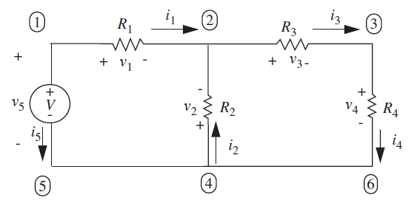
电路基本分析方法（步骤小结）
分析各个元件的电压电流？并验证是否能量守恒？
重点：理解根据两类约束列写方程。(VCR、KCL+KVL)

Slide 34
（1）根据关联变量约定指定支路变量（随意）

Slide 35
（2）元件约束—元件定律（VCR）
v₁ = i₁R₁
v₂ = i₂R₂
v₃ = i₃R₃
v₄ = i₄R₄
v₅ = V

Slide 36
（3）KVL方程
– v₅ +v₁ – v₂ = 0
+v₂ +v₃ + v₄ = 0
讨论：是否还能选取其它回路？结果有什么区别？

Slide 37
(4）KCL方程
节点1
– i₅ – i₁ = 0
节点2
+i₁+i₂ – i₃ = 0
节点3
+i₃ – i₄ = 0
注意（1）原图节点4，5，6 与合并成节点4；
（2）是否需要再列节点4方程？
讨论：2B法，所有原件的参数都在哪些方程中？

Slide 38


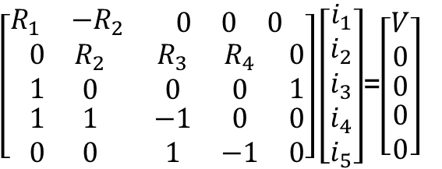



支路电流变量法
经过整理可以得到方程组（支路电流变量）
把VCR代入KCL和KVL中，消掉电压变量
– v₅ +v₁ – v₂ = 0
+v₂ +v₃ + v₄ = 0
v₁ = i₁R₁
v₂ = i₂R₂
v₃ = i₃R₃
v₄ = i₄R₄
v₅ = V
讨论：以支路电压变量列出方程组？

Slide 39
VCR
v₁=i₁R₁
思考：
只有2个VCR？
只有1个KVL？
只有1个KCL？
v₂=i₂R₂
例:P61
v₀=V
i₃=-I
KVL
v₁+ v₂ =V
v₂ = v₃
学会灵活！
KCL
i₁+i₂=I
i₀= - i₁
重点观察电路，快速理解!

Slide 40
2.4 能量守恒
讨论：
V=?
支路
节点
回路
进一步讨论：
◆电流源上电压与外电路关系？
◆能量关系（电流源与电阻上能量）

Slide 41



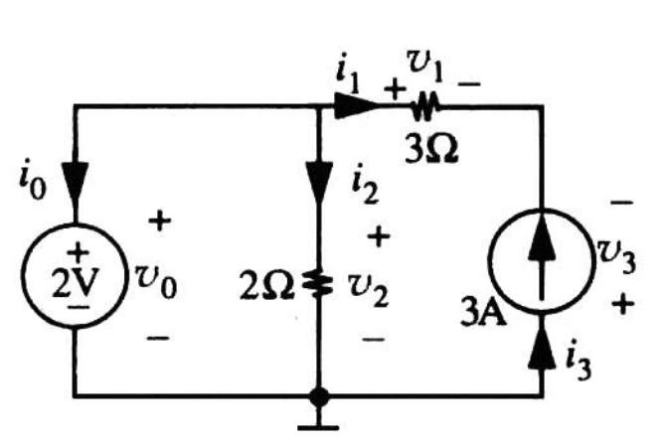



例:P62
VCR
i₂= 1A
v₀= v₂
KVL
i₀= 2A
v₂= - v₃+ v₁
KCL
能量是否守恒？
电阻功率？ 电源功率？
(课后作业，参考值：29W)
问题：电压源消耗功率还是提供功率？

Slide 42

探讨能量守恒
电阻消耗能量：
问题：受控源能量从哪里提供？
受控源提供能量：
思考：怎么理解能量守恒？

Slide 43
2.5 串并联等效
①串并联电阻单口的等效电阻
R₁
R₂
R
R_{n}

Slide 44
R₁
+
+
R₂
v
i
R
v
i
-
R_{n}
-

Slide 45
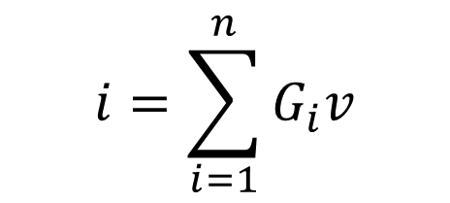
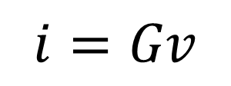
并联电阻单口
G₁
G₂
G_{n}
G
i
i
+
+
G₁
G₂
G_{n}
v
G
v
-
-
$$i=\sum_{i=1}^{n}{G_{i}v}$$
$$i=Gv$$

Slide 46
例1，求图示电路ab端和cd端的等效电阻
c
d
a
b
首先一起分析串并联关系！

Slide 47
R_{ab}=?
c
d
a
b

Slide 48
c
d
R_{cd}=?
a
b

Slide 49
例2，求图示电阻单口的等效电阻R_{ab}
12Ω
12Ω
12Ω
12Ω
a
6Ω
4Ω
6Ω
4Ω
b
现场提问：各电阻串并联关系？

Slide 50
12Ω
12Ω
12Ω
12Ω
a
6Ω
4Ω
6Ω
4Ω
b
12Ω
12Ω
6Ω
a
6Ω
2Ω
6Ω
b

Slide 51
12Ω
4Ω
a
3Ω
2Ω
b

Slide 52
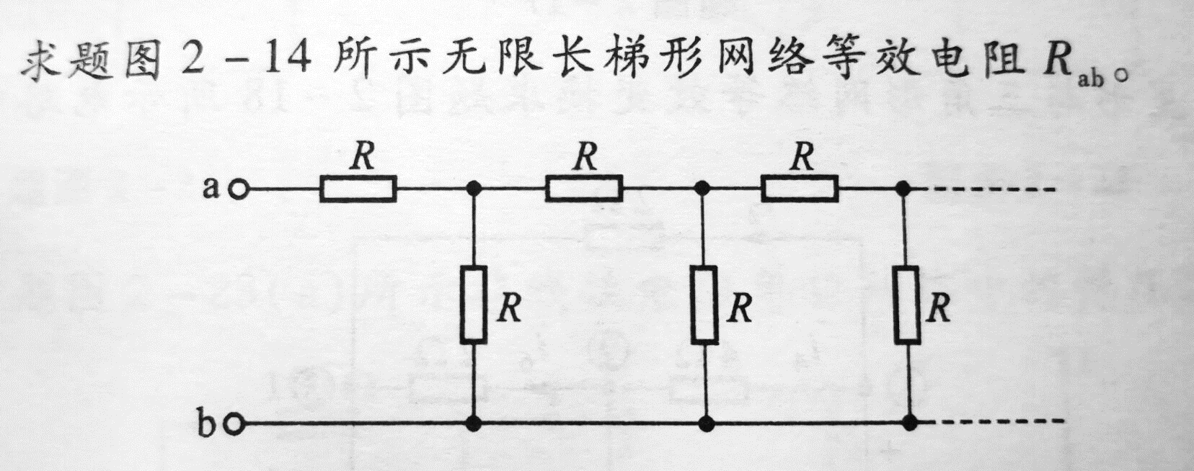
思考:

Slide 53
②电桥电阻单口的等效电阻
平衡电桥电阻单口
R₁
R₃
R₅
R₂
R₄
R₁R₄ = R₂R₃ ——平衡电桥——流过R₅的电流为零

Slide 54
R₁
R₃
R₅
电流为零！
电位差为零！
R₂
R₄
R₁
R₃
R₁
R₃
R₂
R₄
R₂
R₄

Slide 56
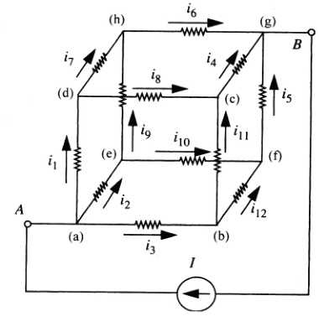
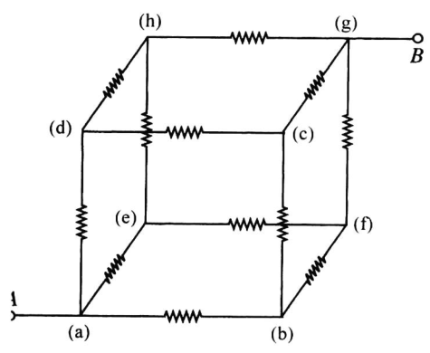
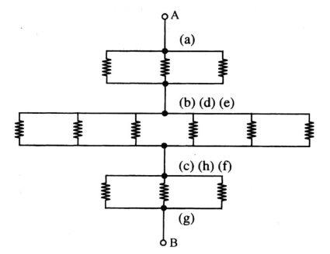
R_{AB}=?
思考：R_{(af)}=?

Slide 57
非平衡电桥电阻单口
R₁
R₃
R₅
R₂
R₄
R₁R₄≠R₂R₃ ——非平衡电桥——流过R₅的电流不为零

Slide 58
电阻的星形-三角形等效变换
R₁
R₂
R₁₂
R₃
R₃₁
R₂₃
三端网络→双口网络——双口
有源双口——含有独立电源，一般用N表示
无源单口——不含独立电源，一般用N₀表示

Slide 59
双口的外特性由两个端口的VCR来表征
电阻星形连接的端口VCR
R₁
R₂
+
+
i₁
v₁
R₃
v₂
i₂
-
-

Slide 60
电阻三角形连接的端口VCR
i₁
R₁₂
i₂
+
+
v₁
R₃₁
R₂₃
v₂
-
-

Slide 61
双口网络等效——两个双口的对应端口VCR都相同
星形→三角形的等效变换
星形连接的端口VCR改写为
与三角形连接的端口VCR比较
星形与三角形两个双口等效

Slide 62
R₁
R₂
①
②
则：星形→三角形的等效变换
R₃
③
R₁₂
①
②
R₃₁
R₂₃
③

Slide 63
三角形→星形的等效变换
三角形连接的端口VCR改写为
与星形连接的端口VCR比较
三角形与星形两个双口等效

Slide 64
R₁₂
①
②
则：三角形→星形的等效变换
R₃₁
R₂₃
③
R₁
R₂
①
②
R₃
③

Slide 65
R₁
R₃
R₅
R₂
R₄
R₃’
R₃
R₅₁
R₁’
R₂’
R₁₂
R₂₅
R₄
R₂
R₄

Slide 66
例3，求图示电阻单口的等效电阻
③
2Ω
R₃
3Ω
1Ω
①
②
R₁
R₂
1.5Ω
1.5Ω
R₁₂=1Ω，R₂₃=2Ω，R₃₁=3Ω
三角形→星形的等效变换

Slide 68
1Ω
0.5Ω
1.5Ω

Slide 69
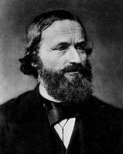
基尔霍夫（Gustav Robert Kirchhoff，1824～1887），德国物理学家。1824年3月12日生于普鲁士的柯尼斯堡（今为俄罗斯加里宁格勒），1887 年10 月17日卒于柏林。基尔霍夫在柯尼斯堡大学读物理，1847年毕业后去柏林大学任教，3年后去布雷斯劳作临时教授。1854年由化学家本生推荐任海德堡大学教授。1875年到柏林大学作理论物理教授，直到逝世。
1845年，21岁。他发表了第一篇论文，著名的基尔霍夫电流定律（KCL）和基尔霍夫电压定律（KVL），解决了电器设计中电路方面的难题。基尔霍夫电路定律具有更广泛的意义。直到现在，基尔霍夫电路定律仍旧是解决复杂电路问题的重要工具。基尔霍夫被称为“电路求解大师”。

Slide 70
欢迎大家批评指正！

